Slide 1


PRESENTACION DEL PROYECTO
UNIVERSIDAD TECNOLÓGICA NACIONAL
Facultad Regional Córdoba
Ingeniería en Sistemas de Información
Cátedra de Habilitación Profesional

Slide 2

Grupo Nro. 3
Carlos Trepat : Analista Semi senior Sistemas IT en Cablevision S.A.
Demián Odasso: Desarrollador senior para aplicaciones móviles y analista funcional en Blacktobacco Lab
Mariano Guillén: Analista Funcional en Tarjeta Naranja.
Mariano Gava: : Agente de asistencia técnica para Pymes en Jazztel.
Pablo Tissera: Desarrollador Java Senior en Hewllet Packard
Sergio Brizuela: Trabajador independiente

Slide 3
Agenda
Presentación de la empresa
Diagnóstico
Propuesta
Metodología
Planificación
Requerimientos del Sistema
Modelado
Evaluación de Herramientas y Metodología

Slide 4
Presentación de la empresa
COMING S.A
Es una empresa dedicada a soluciones en ingeniería y telecomunicaciones
Ubicada en la calle Av. Gobernador Sabattini 2834 en Barrio Maipú de la ciudad de Córdoba
Fundada en 1987
En 1995 ya incursionaron en telefonía y posteriormente en fibra óptica
Especializado en Infraestructura para celulares.

Slide 5
Diagnóstico
Alta dispersión de la Información para cada proyecto.
Baja rastreabilidad de documentación.
Baja visibilidad de los proyectos.
Necesidad de mayor control de las cuadrillas.
Necesidad de avisos de vencimientos de documentos.
Excesivo costo de tiempo y esfuerzo para buscar información.

Slide 6
Propuesta
Automatización en controles de documentos
Visibilidad de los proyectos
Actualización de status de tareas desde Smartphone
Control centralizado de los proyectos
Gestión de cuadrillas

Slide 7
Metodología
Proceso Unificado de Desarrollo Software (PUD)
Lenguaje Unificado de Modelado (UML)
Cada iteración se estructura en torno a los flujos de trabajos fundamentales (Flujo de trabajo de Requerimientos, Análisis, Diseño, implementación y prueba)

Slide 8
Planificación
Iteración 1
17/5/2012
Informe preliminar lista de requerimientos
Iteración 2
28/6/2012
Implementación de los CU prioridad Alta
Iteración 3
11/10/2012
Implementación de los CU prioridad Media y Baja
Diagrama de proceso de negocio
Iteración 4
15/11/2012
Sistema implementado en forma completa
Manual de usuario y de procedimiento

Slide 9
Requerimientos del Sistema
Requerimientos Funcionales:
Gestionar proyectos y solicitudes de trabajo asociados
Gestionar tareas y su documentación
Notificar vencimiento de documentación
Registrar pago de viáticos
Registrar pagos a cuadrillas
Registrar Orden de Compra (PO)
Gestionar clientes, sitios, cuadrillas, herramientas, materiales
Generar reportes e informes

Slide 10
Requerimientos del Sistema
Requerimientos no Funcionales:
El sistema deberá contar con un tratamiento de usuarios con contraseña para mayor seguridad del sistema
Sistema en plataforma Web
Actualización de status de tareas desde Smartphones con Android OS.

Slide 11
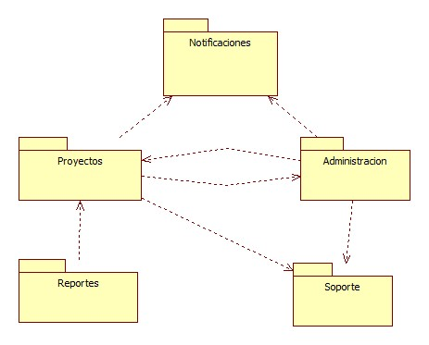
Modelado
Diagrama de paquetes

Slide 12
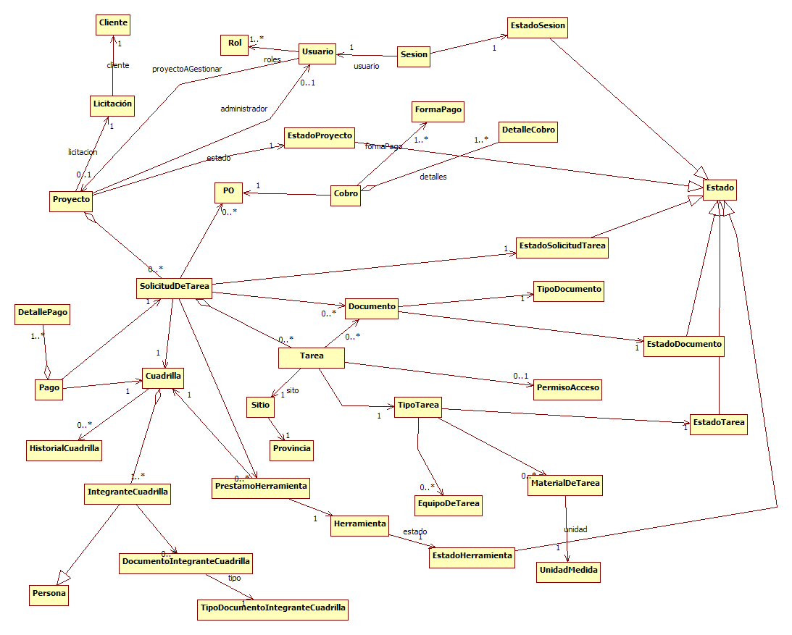
Modelo de Requerimientos

Slide 13
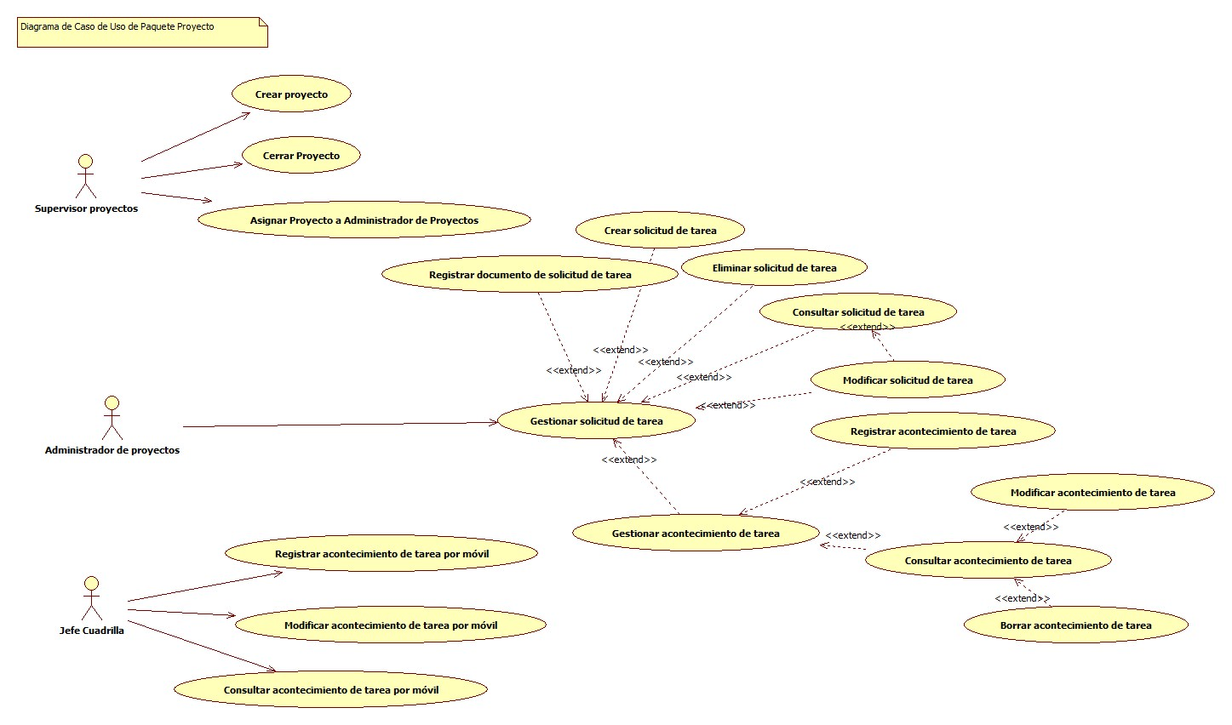
Modelo de Requerimientos
Diagrama de CU (Paquete Proyecto)

Slide 14
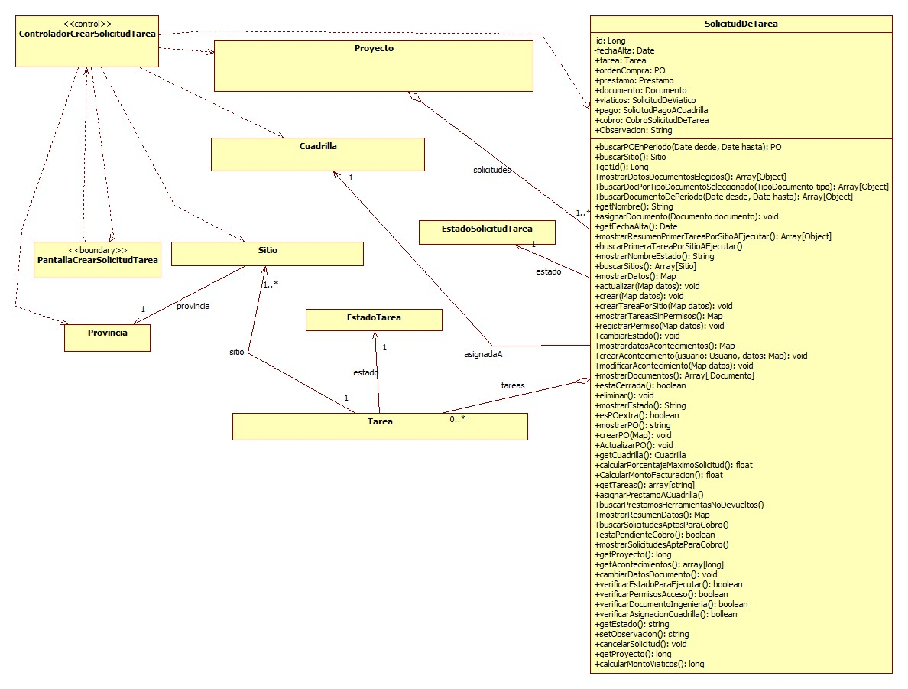
Modelo de Análisis
Diagrama de clases (ejemplo: Caso de uso Crear Solicitud de Tarea)

Slide 15
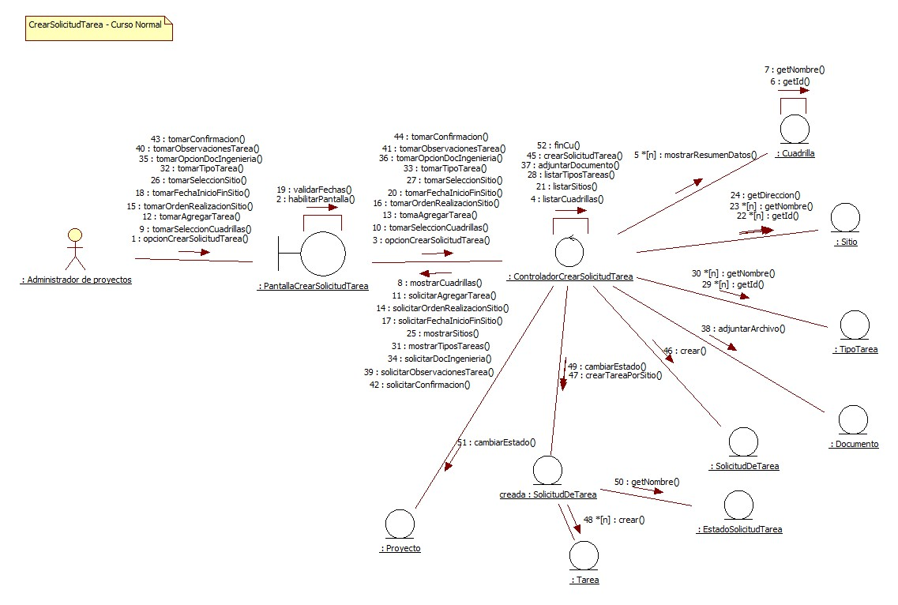
Modelo de Análisis
Diagrama de colaboración

Slide 16
Modelo de Análisis
Diagramas de transición de estados

Slide 17
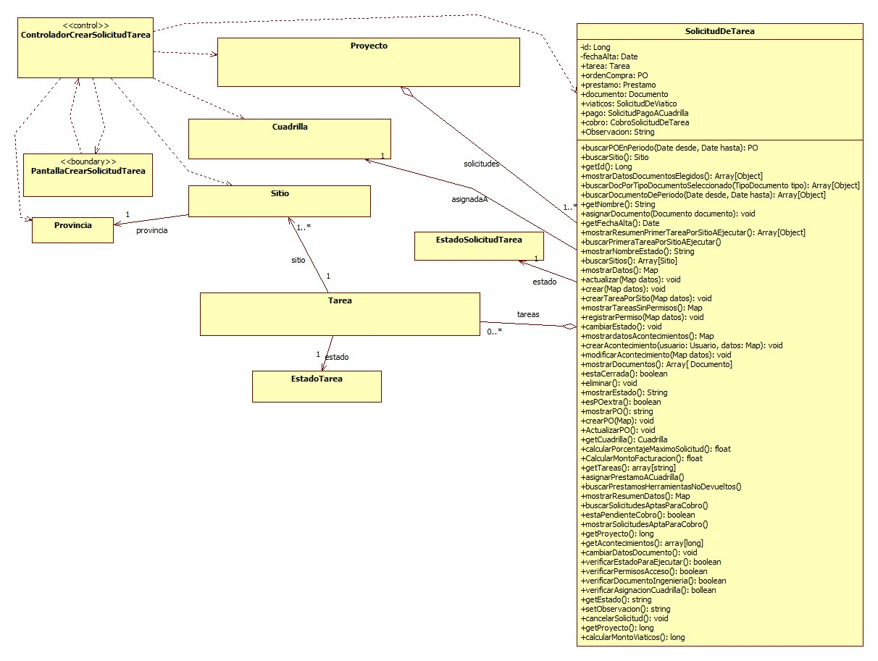
Modelo de Diseño
Diagramas de clases

Slide 18
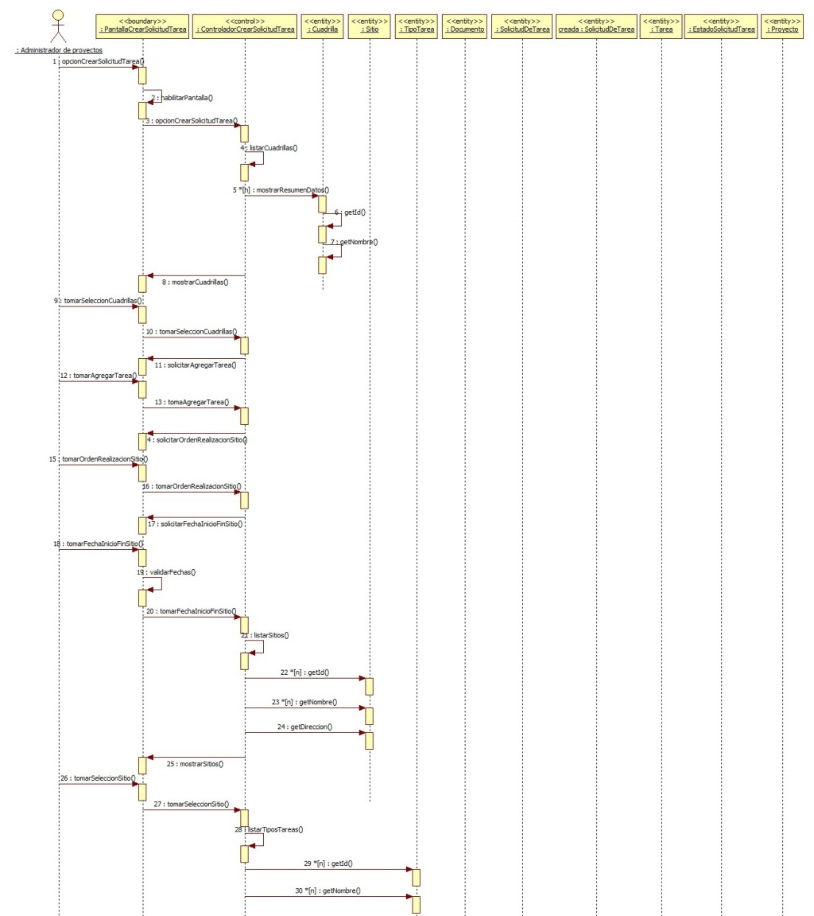
Modelo de Diseño
Diagramas de secuencia

Slide 19
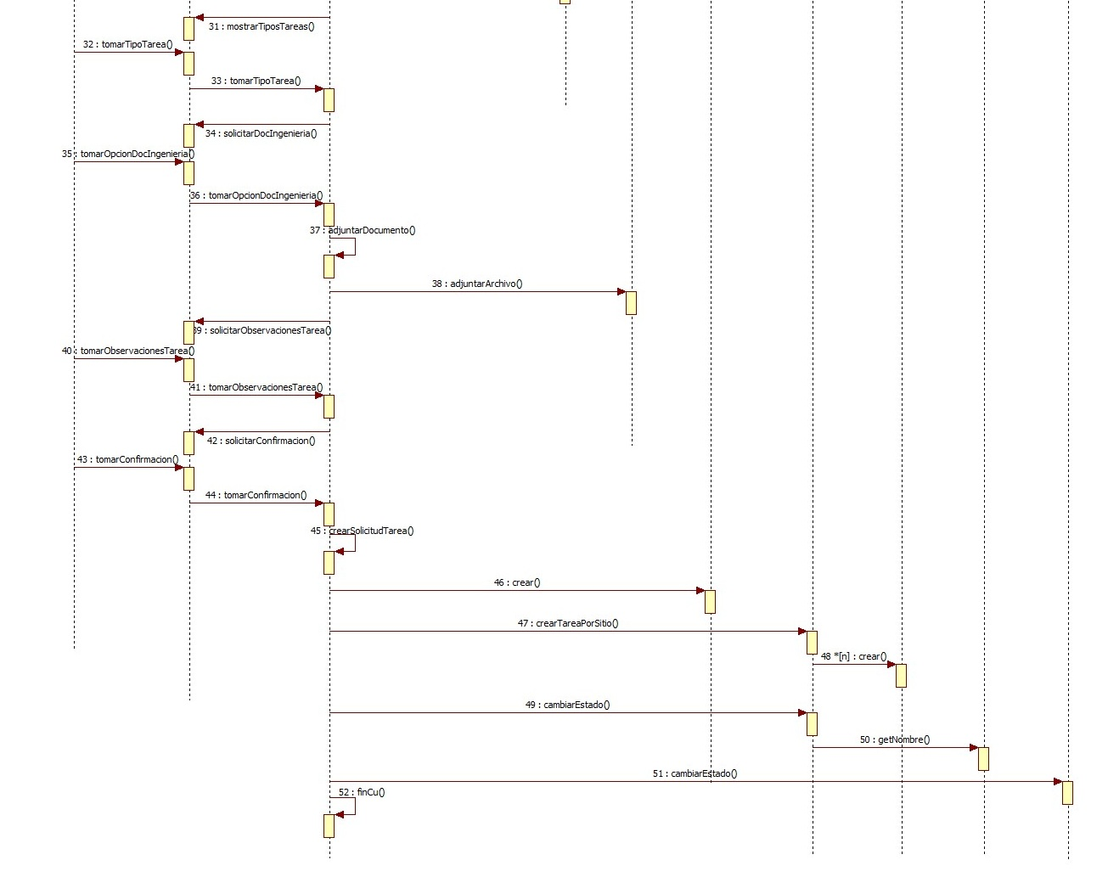
Modelo de Diseño
Diagramas de secuencia

Slide 20
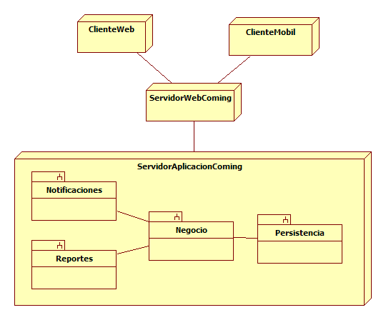
Modelo de Despliegue
Diagrama despliegue de componentes
Arquitectura Cliente liviano/Servidor pesado

Slide 21
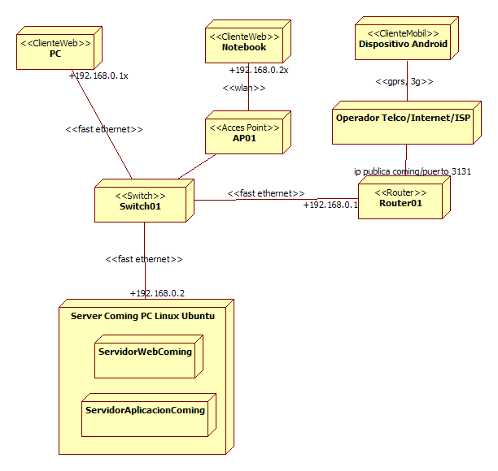
Modelo de Despliegue
Diagrama despliegue físico

Slide 22
Modelado
Herramientas:
Google Code con SVN Tortoise.
Suite Microsoft Office.
StarUML.

Slide 23
Evaluación de Herramientas y Metodologías de Trabajo
Desventajas:
Dificultad de aprendizaje del software gratuito StarUML.
Dificultad Google Source-Code.
Cambios en la asignación de tareas
Ventajas:
Realización de revisiones por par
Modelado por iteraciones
Reuniones frecuentes
Planificación guiada por casos de uso

Slide 24
PRESENTACION TECNICA Y DEMO DEL SISTEMA
UNIVERSIDAD TECNOLÓGICA NACIONAL
Facultad Regional Córdoba
Ingeniería en Sistemas de Información
Cátedra de Habilitación Profesional

Slide 25
Agenda
Objetivo y alcances de la demostración
Paquetes Identificados e Implementados
Implementación: Desafíos y Herramientas
Demostración del sistema
Beneficios de la implementación del sistema
Requerimientos de Software
Requerimientos de Hardware
Estimación de costos y tiempos de implementación
Conclusiones del grupo

Slide 26
Objetivo y alcances de la demostración
Objetivo
Conocer el funcionamiento principal del sistema
Alcances
Menú principal
Roles de usuarios
Gestión de Proyecto
Gestión de tarea y Solicitud de Tarea
Notificación de vencimiento de documentación
Informes

Slide 27
Paquetes Identificados e Implementados

Slide 28
Implementación
Desafíos Técnicos:
Integración con Tecnología Android (Soap vs Rest)
Framework de Desarrollo Groovy & Grails
Integración con generador de informes JASPER
Herramientas:
NetBeans 7.2 para Groovy & Grails
Eclipse Standar Edition con J2ME para Android
MySQL versión 5.1
RestClient, Complemento de Firefox
iReport 4.1 para diseño de Informes y Reportes

Slide 29
Demostración del Sistema
Roles del Usuario
Menú principal que contiene
Creación de Proyecto y asignación
Creación de Solicitud de Tarea y Tareas asociadas
Adjuntar Documentos a la Solicitud de Tarea
Crear permisos de acceso y adjuntar documentos.
Poner en ejecución y solicitar viáticos.
Actualizar tarea desde Android y crear acontecimientos.
Resolver tareas → Pendiente de Conformidad.
Enviar documentación a Cliente. Aprobar Documentación → Pendiente de Cobro.
Realizar cobro de Solicitud de Tarea
Notificaciones
Informes

Slide 30
Beneficios de Implementación
Disminución de tiempo y costo administrativo
Mayor visibilidad en proyectos y tareas
Toma de decisiones con mayor respaldo y eficiencia
Simplificación operativa para las cuadrillas
Mayor disponibilidad y exactitud de información
Detección a tiempo de problemas administrativos

Slide 31
Requerimientos de Software
Base de datos MySql (versión 5.5)
Software de PC servidor Apache Tomcat (versión 6.0)
Lector PDF Acrobat Reader (recomendado 9.0 o superior)
S.O de PC cliente Linux Ubuntu (versión 12)
Open Office (versión 3.4.1)
Browser (recomendado Google Chrome)
Smartphone O.S. Android 2.3 (4.2)

Slide 32
Requerimientos de Hardware
Adquisición de Equipamiento:
Router Linksys E900
Servidor HP Proliant ML110
Equipamiento existente:
10 (diez) PCs, 6 (seis) son de Escritorio y 4(cuatro) notebooks
Cableado estructurado
2 (dos) impresoras

Slide 33
Estimación de Costos y Tiempos para implementación
Precios de Equipamientos:
Router: U$S 110
Server: U$S 1.039
Precio de Servicios:
IP Fija: $69 mensuales
Duración del plan de Implementación: 30 días
Instalación de Software y Hardware
Capacitación del sistema

Slide 34
Conclusiones
Elección de Herramientas de Desarrollo
Implementación de bajo costo en Licencias
Forma de Trabajo

Slide 35

Preguntas

Slide 36

Aplausos

